Slide 1
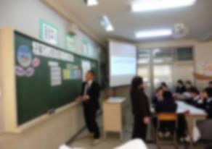
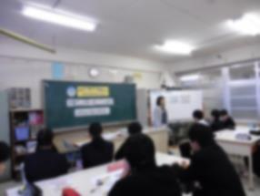
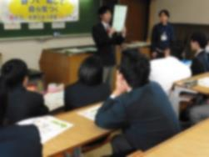
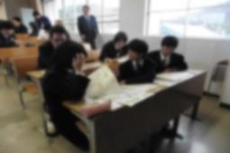
「地域の中で子供を育てる」 ～青少年の主体的な学びを応援します～
中学校・高等学校関係者向け
「親の力」をまなびあう学習プログラム中学・高校生向け
広島県教育委員会では，家庭の教育力の向上を目指して，「『親の力』をまなびあう学習プログラム」（通称「親プロ」）を活用した学習機会の充実に取り組んでいます。このプログラムは，これから親になろうとする若い世代から子育て真っ最中の方，中・高年齢層の方までみんなが寄って，話すという参加型学習で，「まなびあう」ことによって，自らの気づきをさらに伸ばしてほしいという願いが込められています。
Ｑ１．学習内容は？
Ｑ２．進行は，誰がするの？
【楽しく話し，聞いて納得する
参加型体験学習】
【養成講座を修了した
ファシリテーターが進行】
講義を聴くなどの学習方法
生徒が
「学びの主体」
参加者自らの気づきや学ぶ力を引き出し，皆が平等に発言できるようにします。
生徒が話し合い
知恵を出し合い
お互いに学び合う
ワークシートを使って学習します。当日の進め方については，短時間で事前に先生方と相談しながら授業の流れを決めていきます。
自分と親との関係や，自己理解と他者理解や自己肯定感の向上を図ります。
さらには，自分の将来について考えます。
【講座を受けた生徒の声】
○友だちの意見を聞くことができて，自分と同じような考えがあることがわかりました。
○自分と親との関係を考えることができました。
○これから親になるかもしれないのでその時のことを考えることができました。
【講座を実施した教師の声】
○他教科では見られない
生徒の姿を客観的に見る
ことができました。
○ファシリテーターの進行の
仕方が授業に生かせそうでした。
Ｑ２．誰が進行するの？
（展開例は，裏面をごらんください。）
「『親の力』をまなびあう学習プログラム」講座についてのお問い合わせは 今すぐこちらまで！
広島県立生涯学習センター ＴＥＬ：082-248-8848
メール：sgcshinkou@pref.hiroshima.lg.jp
Ｈ Ｐ：http://www.pref.hiroshima.lg.jp/site/center/または各市町の「家庭教育担当課」へお問い合わせください。

Slide 2
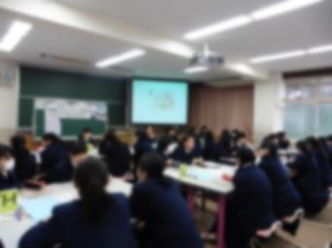
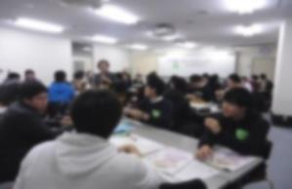
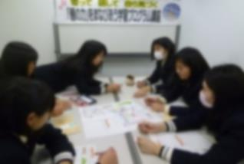
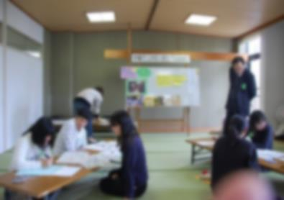
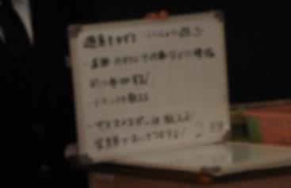
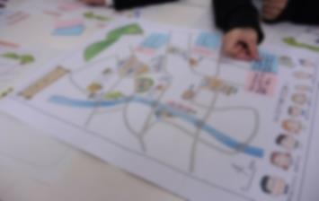
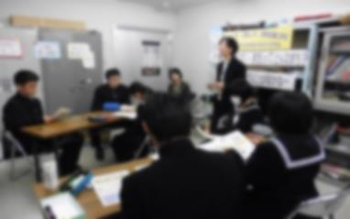
New
プログラム
展開例
地域ぐるみで子育て！
～親の立場で考えてみよう～
【内容】
生徒には，ワークシートの中にある子育てマップを参考にして，子どもの頃を思い出してもらい，家族だけでなくいろいろな人々に支えられて成長してきたことをグループワークをしながら気付いてもらいます。
また，子どもを育てるということは，親だけで行うものではなく，地域には助けになる施設や人の存在があることに気付いてもらいます。さらには，将来，自分が大人になった時，親あるいは地域社会の一員として子どもとどう関わり，子どもをどう育んでいくかを考えます。
【進行について】
プログラムの進行は，「ファシリテーター」（進行役）が
行います。生徒同士が話し合い，学び合い，生徒に気付き
を促すように学習を進めていきます。
アイスブレイク（雰囲気作り）をしてリラックスして学習ができるようにします。
【話し合い活動について】
教材に自分の思いを記入しグループで話し合います。
話し合いでは，３つの約束をします。
①生徒皆が発言できるように・・・発言は平等に
②一人一人の考えをじっくり聞く・・・否定しない
③話し合いの場で聞いたことは置いて帰る・・・秘密を守る
教材に記入して，話し合います。
【振り返り】
将来，大人になった自分自身をイメージしながら，今日の学習で感じたことや考えたことが将来の自分につながっていることに気付いてもらいます。ファシリテーターがこれからの子育てには，親だけでなく社会全体でしっかり関わっていくことが求められていることを伝えます。

